Slide 1


Створення звіту за допомогою конструктора звітів
За навчальною програмою 2018 року
Урок 26

Slide 2

Створення звіту за допомогою конструктора звітів
Розділ 5 § 5.2
Розглянемо загальний порядок створення звіту за допомогою Конструктора звітів.
Вибираємо імена таблиць (або запиту), на основі яких буде створюватися звіт. Створюємо порожній звіт і вводимо текст його заголовка.
Вибираємо необхідні поля з таблиць (або запиту) і групуємо записи за призначенням певного поля. За необхідності вставляємо ознаки сортування записів у групах.
Розміщуємо у звіті додаткові елементи керування. Переглядаємо звіт, надаємо йому необхідного вигляду й зберігаємо зі вказаним іменем.

Slide 3
Створення звіту за допомогою конструктора звітів
Розділ 5 § 5.2
Розглянемо порядок створення звіту на прикладі.
Приклад. Створити звіт на основі таблиць МАГАЗИНИ та КАДРИ.
Із таблиці МАГАЗИНИ у звіт включити поля:
З таблиці КАДРИ у звіт включити поля:
Номер магазина та Директор
Прізвище, Освіта та Стаж
Згрупувати записи за значенням поля Посада й подати їх у порядку зменшення стажу.

Slide 4
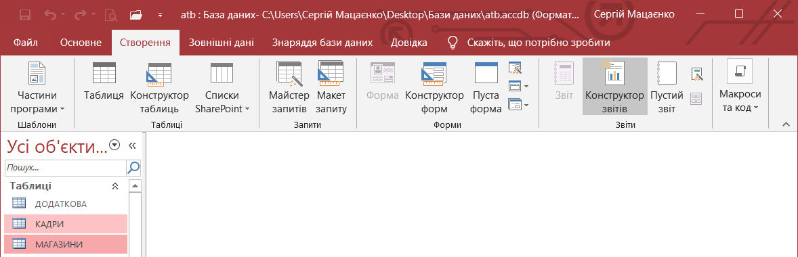
Створення звіту за допомогою конструктора звітів
Розділ 5 § 5.2
Порядок створення звіту може бути таким.
Відкриваємо базу даних atb, виділяємо таблиці МАГАЗИНИ та КАДРИ й виконуємо команду Створення ⇒ Конструктор звітів.

Slide 5
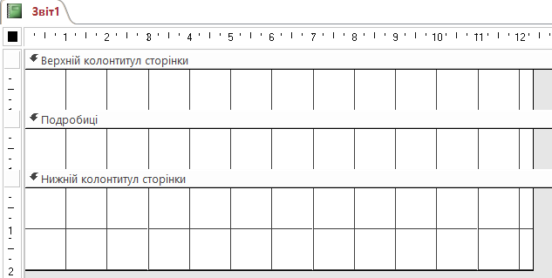
Створення звіту за допомогою конструктора звітів
Розділ 5 § 5.2
Продовження…
На екрані з'явиться порожній бланк звіту, структура якого за замовчуванням зображена на рисунку.

Slide 6
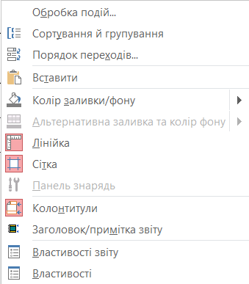
Створення звіту за допомогою конструктора звітів
Розділ 5 § 5.2
Продовження…
Якщо бланк звіту на вашому комп'ютері має іншу структуру, відкрийте аркуш властивостей звіту й установіть необхідні властивості. Можна також відкрити контекстне меню звіту й виконати в ньому необхідні команди. Наприклад, якщо відсутній розділ Верхній колонтитул звіту, то в контекстному меню звіту слід виконати команду Заголовок/примітка звіту.

Slide 7
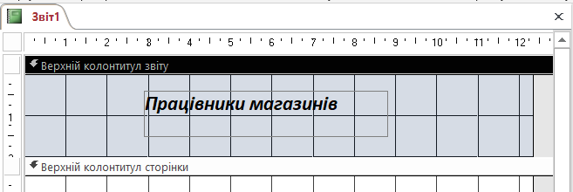
Створення звіту за допомогою конструктора звітів
Розділ 5 § 5.2
Продовження…
Уводимо заголовок звіту. Для цього активуємо вкладку Конструктор, відкриваємо меню кнопки Елементи керування та натискаємо кнопку Підпис.
Установлюємо курсор в область верхнього колонтитула звіту, натискаємо кнопку миші й уводимо заголовок звіту, наприклад, Працівники магазинів, і натискаємо кнопку Enter.

Slide 8
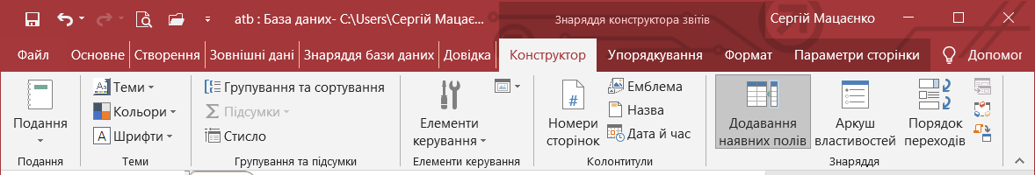
Створення звіту за допомогою конструктора звітів
Розділ 5 § 5.2
Продовження…
Відкриваємо розділ Список полів (якщо він не відкритий у цей момент). Для цього на вкладці Конструктор у групі Знаряддя виконуємо команду Додавання наявних полів.

Slide 9
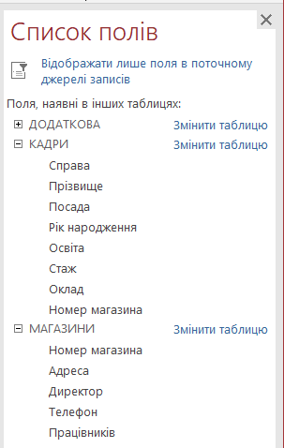
Створення звіту за допомогою конструктора звітів
Розділ 5 § 5.2
Продовження…
У розділі списку полів натискаємо кнопку Відображати таблиці (якщо вони відсутні в списку). Відкриваємо список полів таблиць МАГАЗИНИ й КАДРИ, для чого перед іменем цих таблиць установлюємо перемикач у положення (-).

Slide 10

Створення звіту за допомогою конструктора звітів
Розділ 5 § 5.2
Продовження…
Перетягуємо в розділ Подробиці з таблиці МАГАЗИНИ поля Номер магазина та Директор, а з таблиці КАДРИ — поля Прізвище, Посада, Освіта та Стаж. Звернемо увагу, що в процесі перенесення полів з'являється група з двох зв'язаних полів: ліворуч — назва поля, праворуч — поле для відображення даних.
Маркери переміщення
Маркери переміщення

Slide 11

Створення звіту за допомогою конструктора звітів
Розділ 5 § 5.2
Продовження…
Ці поля в області Подробиці можна за допомогою маркерів переміщувати як завгодно. Можна також стандартними засобами змінювати їх розміри. Поле відображення даних можна видалити з області Подробиці тільки разом із полем назви (лівим), а поле назви можна видалити окремо.
Для видалення поля слід установити на ньому курсор миші й натиснути кнопку Delete. Але для поставленого завдання поля назв необхідні, тому видаляти їх не потрібно.

Slide 12
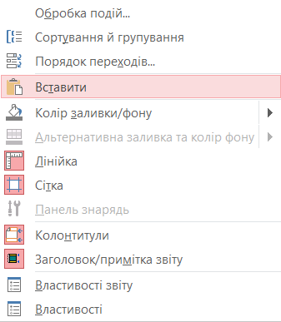
Створення звіту за допомогою конструктора звітів
Розділ 5 § 5.2
Продовження…
Переміщуємо з розділу Подробиці в розділ Верхній колонтитул сторінки всі поля назв (ліві поля), окрім поля Посада. Для цього можна скористатися буфером обміну: відкриваємо контекстне меню поля, яке слід перемістити, виконуємо команду Вирізати, потім відкриваємо контекстне меню Верхнього колонтитула сторінки й виконуємо команду Вставити.

Slide 13
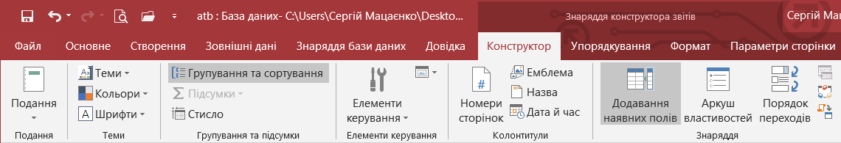
Створення звіту за допомогою конструктора звітів
Розділ 5 § 5.2
Продовження…
Згрупуємо записи, які будуть включені до звіту, за посадою, тобто за значенням поля Посада. Для цього на вкладці Конструктор натискаємо кнопку Групування та сортування, яка міститься в розділі Групування та підсумки.

Slide 14
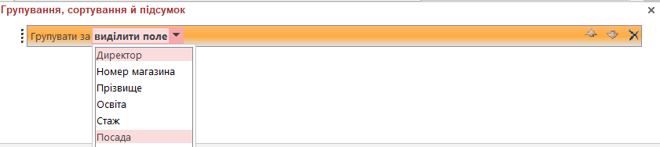
Створення звіту за допомогою конструктора звітів
Розділ 5 § 5.2
Продовження…
У результаті на екрані в нижній частині звіту з'явиться розділ Групування, сортування й підсумок, у якому виконуємо команду Додати групу. Висвітяться всі імена полів, що перенесені в розділ Подробиці. Обираємо поле Посада, за яким виконується групування записів.

Slide 15
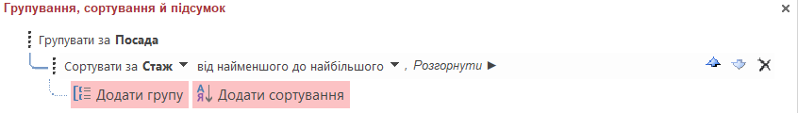
Створення звіту за допомогою конструктора звітів
Розділ 5 § 5.2
Продовження…
В області звіту з'явиться новий розділ Групувати за Посада. Установлюємо сортування згрупованих записів за значенням поля Стаж, для чого спочатку натискаємо кнопку Додати сортування, а потім — поле Стаж. Виконані налаштування відобразяться так, як зображено на рисунку. Закриваємо розділ Групування, сортування й підсумок.

Slide 16
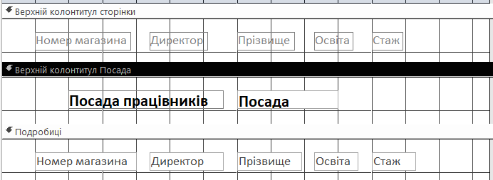
Створення звіту за допомогою конструктора звітів
Розділ 5 § 5.2
Продовження…
Переміщуємо обидва поля Посада в розділ Верхній колонтитул Посада. У поле назви Посада вводимо текст Посада працівників.

Slide 17
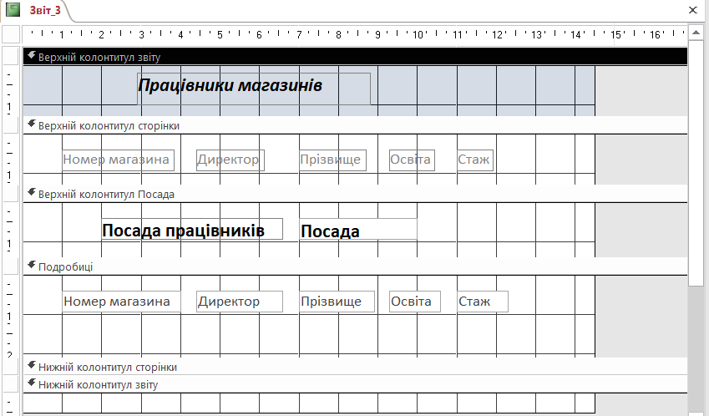
Створення звіту за допомогою конструктора звітів
Розділ 5 § 5.2
Продовження…
У розділах Верхній колонтитул сторінки й Подробиці
вирівнюємо в одну лінію всі поля. Остаточно вміст звіту, створеного в режимі Конструктор, який відповідає завданню, зображено на рисунку.

Slide 18
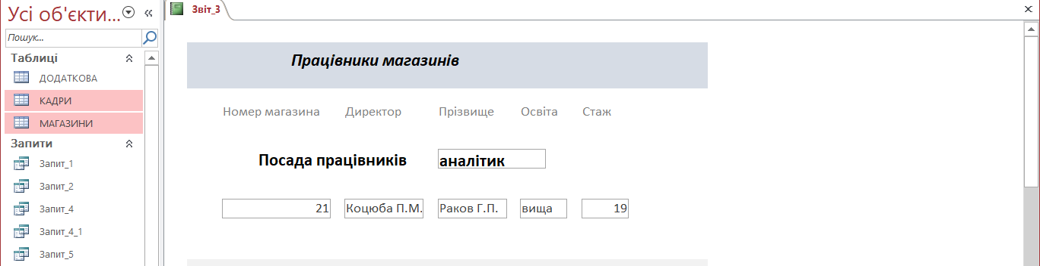
Створення звіту за допомогою конструктора звітів
Розділ 5 § 5.2
Продовження…
Зберігаємо Звіт_3 і відкриємо його в режимі Подання звіту. Переконаємося, що його вміст відповідає вмісту, зображеному на рисунку.

Slide 19
Створення звіту за допомогою конструктора звітів
Розділ 5 § 5.2
До звіту можна:
додати необхідні елементи керування
розмістити їх у певному порядку
виділити окремі елементи кольором, товщиною ліній, змінити гарнітуру й розмір шрифту тощо
Усі ці операції принципово не відрізняються від аналогічних операцій, які виконувалися в процесі розробки форм.

Slide 20
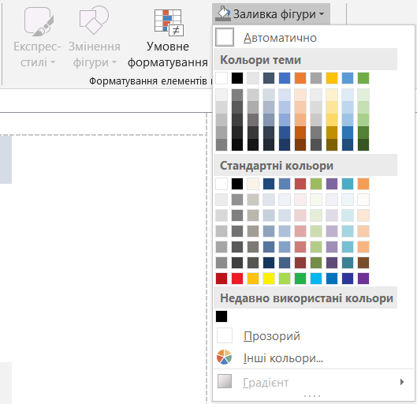
Створення звіту за допомогою конструктора звітів
Розділ 5 § 5.2
Розглянемо такий варіант налаштування звіту. Відкриємо звіт у режимі Розмічування. Виділимо будь-яке поле й на вкладці Формат відкриємо меню кнопки Форматування елементів керування. Потім відкриємо меню кнопки Заливка фігури. Відкриється вікно кольорів, у якому слід вибрати необхідний. Цим кольором буде виділено все поле.

Slide 21
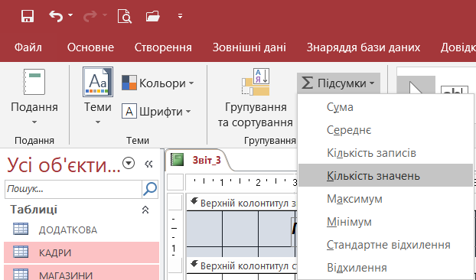

Створення звіту за допомогою конструктора звітів
Розділ 5 § 5.2
Можна також підрахувати кількість записів у кожній групі. Для цього на вкладці Конструктор у групі Групування та підсумки відкриємо меню кнопки Підсумки й виконаємо команду Кількість значень.
У результаті під кожним записом з'являться відповідні числа.
1
2

Slide 22

Запитання для самоперевірки знань
Розділ 5 § 5.2
Що розміщується у верхньому колонтитулі звіту?
Як уводиться заголовок звіту?
Поясніть порядок відкриття списку полів.
Сформулюйте загальний порядок створення звіту за допомогою Конструктора звіту.
Поясніть порядок групування звіту.
Як переміщуються поля назв із розділу Подробиці у верхній колонтитул сторінки?
Як можна підрахувати кількість записів у групах?

Slide 23

Домашнє завдання
Розділ 5 § 5.2
Проаналізувати
§ 5.2, с. 86-91

Slide 24
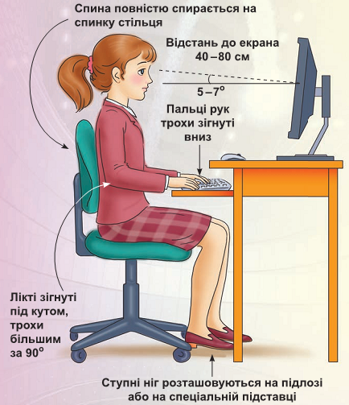

Працюємо за комп’ютером
Розділ 5 § 5.2
Сторінка
90-91

Slide 25
Дякую за увагу!
За навчальною програмою 2018 року
Урок 26

